Slide 1

Sind 5 Köpfe auch 500 Vollzeitäquivalente?
Ira Foltin
Datenprüfung in der Deutschen Bibliotheksstatistik -
ein Praxisbericht

Slide 2
Kurzer Fahrplan
Unplausible Daten – Stecknadeln im Heuhaufen finden
3 Beispiele aus der Praxis
Prüfroutinen in der DBS

Slide 3
Kurzer Fahrplan
Unplausible Daten – Stecknadeln im Heuhaufen finden
3 Beispiele aus der Praxis
Prüfroutinen in der DBS

Slide 4
1. Beispiel: Auswertungen der VA
Anzahl | 2008 | 2009 | 2010
Bibliotheken | 1077 | 1068 | 934
Medien | 10 658 000 | 10 758 000 | 10 259 000
Entleihungen | 30 425 000 | 30 216 000 | 30 652 000
Aktive Nutzer | 1 101 000 | 706 000 | 671 000
Besuche | 9 263 000 | 9 761 000 | 9 223 000
Veranstaltungen | 30 000 | 32 000 | 31 000
durch eine aggregierte Auswertung

Slide 5
2. Beispiel: DBS - Fragen
BJ 210 Öffentliche Bibliotheken | DBS-Frage 67, Zahl der Beschäftigten | DBS-Frage 68, Personalkapazität aller Beschäftigten (VZÄ) | Umrechnung: Jahresarbeits-stunden in VZÄ ?
A-Stadt | 13 | 1195 | 0,75
B-Stadt | 12 | 727 | 0,45
C-Stadt | 7 | 590 | 0,37
D-Stadt | 19 | 540 | 0,34
E-Stadt | 6 | 441 | 0,28
F-Stadt | 9 | 433 | 0,27
G-Stadt | 3 | 300 | 0,19
durch systematischen Vergleich

Slide 6
3. Beispiel (neu): BIX
 |  | Basisdaten aus der DBS
 | I | Nr. 1 | Nr. 2 | Nr. 7 | Nr. 8 | Nr. 9 | Nr. 12 | Nr. 15 | Nr. 16 | Nr. 36 | Nr. 49 | Nr. 50
Typ | Kurzname | primäre Nutzer | Einricht. / Standorte | Öff.std / Jahr | Öff.std. / Woche | Entleiher | Besuche | Best. Freihand | Entl. Freihand | Medien Zugang | Lfd. Ausgaben | Ausg. Erwerbung
BIX-Frage |  | 600 | 624 | 617 | 628 | 622 | 614 | 601 | 615 | 602 | 618 | 616
ÖB | A-Dorf | 4454 | 1 | 14 | 0 | 162 | 3040 | 5383 | 5080 | 0 | 28895 | 2490
durch Datenprüfung im Rahmen des BIX-Ratings

Slide 7
Kurzer Fahrplan
Unplausible Daten – Stecknadeln im Heuhaufen finden
3 Beispiele aus der Praxis
Prüfroutinen in der DBS

Slide 8
Prüfroutinen: automatisierte Plausibilitätsprüfung
Datenprüfung
5. Zahl der externen Dienstleistungsstellen
Der Wert weicht um 40 % oder mehr vom Vorjahreswert ab. Ist das korrekt?
Aktuell: 161
Vorjahr: 0
6. Publikumsfläche (m²)
Der Wert weicht um 40 % oder mehr vom Vorjahreswert ab. Ist das korrekt?
Aktuell: 693
Vorjahr: 161
8. Wochenöffnungsstunden
Bitte überprüfen Sie Ihre Daten noch einmal!
Notes:
Frage 5 Diff Less , Frage 6 Diff Less, More than, /Frage 7 Diff Less, More Than, Frage 8 More Than, Less Equal Than, / Frage 63Mandatory, IsSum,

Slide 9
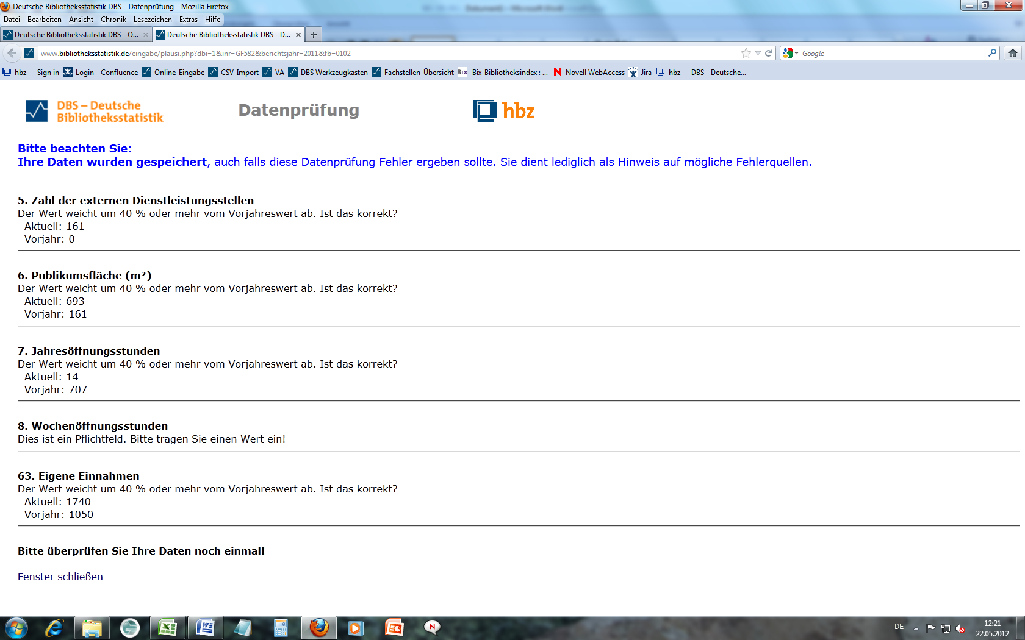
Notes:
5: DiffLess, 6:DiffLess, MoreThan, 7 DiffLess More Than, 8 Mandatory, MoreThan, LessEqualThan DBS-Frage, 63 DiffLess

Slide 10
Prüfroutinen automatisierte Plausibilitätsprüfung
automatische Kontrolle der eingegebenen Daten durch programmierte 10 Plausibilitätstypen, z.B.:
MoreThan
Der Wert muss größer „Parameter“ sein
LessThan
Der Wert muss kleiner „Parameter“ sein
IsSum
Der Wert muss die Summe aus 1..n anderen Feldern ergeben, wie sie in „Parameter“ aufgelistet sind
Mandatory
Das betr. Feld muss ausgefüllt sein
Notes:
MoreThan, Less Than hier ist der Parameter mit 40% Abweichung zum Vorjahreswert festgelegt
MandatoryIf
Das betr. Feld muß ausgefüllt sein, wenn eines von 1..n anderen Feldern, wie sie in „Parameter“ aufgelistet sind, ausgefüllt ist (logische ODER-Verknüpfung).
MandatoryValueIf
Wie „MandatoryIf“, nur muß das betr. Feld mit einem ganz bestimmten Wert ausgefüllt sein (siehe auch unter „Parameterisierung“).

Slide 11
Prüfroutinen: intellektuelle kontrolle: Bibliotheken und DBS-redaktion
Kontrolle durch die Bibliotheken: Freischalten der Vorab-Daten in der Variablen Auswertung und die Bitte an die DBS-Teilnehmer die Daten online zu prüfen
Intellektuelle Plausibilitätskontrolle durch die Redaktion

Slide 12
Prüfroutinen: intellektuelle Plausi-Kontrolle der DBS-redaktion
2005 (-2007): Prüfung von 5 DBS-Fragen (ÖB)
Nr. 66: Stellen im Stellenplan
Nr. 68: Personal in VZÄ
Nr. 75: Ehrenamtl. Personal in Köpfen
Nr. 76 : Ehrenamtl. Personal in VZÄ

Slide 13
Prüfroutinen: intellektuelle Plausiprüfung der DBS-Redaktion
2008/ 2009: Alle DBS-Fragen (ÖB + WB) im Vergleich zum Vorjahr,
Abweichungen bestimmen
2011/2012: Prüfung derjenigen DBS-Fragen (ÖB + WB), die für die statischen Gesamtauswertungen relevant sind

Slide 14
Prüfroutinen: intellektuelle Plausi-Kontrolle der DBS-Redaktion
In 2011: ca. 300 ÖB und ca. 20 WB aufgefordert, bestimmte Eingaben im Fragebogen zu überprüfen
Positive Reaktionen;
mehr als 80% Korrekturen bei ÖB
Bei den meisten WB: Erläuterung der
Abweichungen

Slide 15
Kurzer Fahrplan
Unplausible Daten – Stecknadeln im Heuhaufen finden
3 Beispiele aus der Praxis
Prüfroutinen in der DBS: Stammdaten

Slide 16
Prüfroutinen:
Stammdaten
Bereinigung von Datenbankeinträgen in 2011
Beispiele:
  Zuordnung von Bibliotheken zu Fachstellen
  Korrektur des hauptamtlich / nebenamtlichen Eintrages in den Stammdaten
  Eingaben bei schulbibliothekarischen Diensten (neue ÖB- Fragen 100 – 102) geprüft

Slide 17
Vielen Dank für Ihre Aufmerksamkeit!
www. bibliotheksstatistik.de

